Slide 1

МАОУ СОШ №2 пгт Серышево
структурное подразделение
ДЕТСКИЙ САД №3
Тема: «Модели бумажных самолетов»
Давискиба Павел
Подготовительная к школе группа №4
Руководители:
Мама: Давискиба Виктория Николаевна
Воспитатель: Казакова Светлана Анатольевна

Slide 2

Цель и задачи
работы

Slide 3
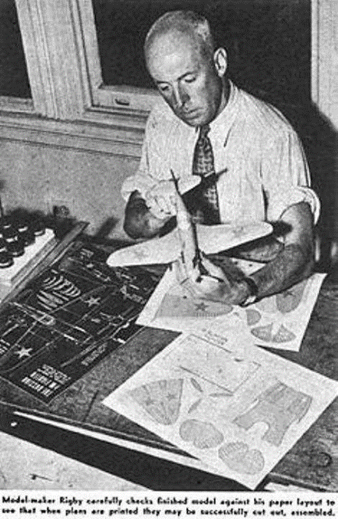
Джек Нортроп первый изобретатель бумажных самолетов

Slide 4
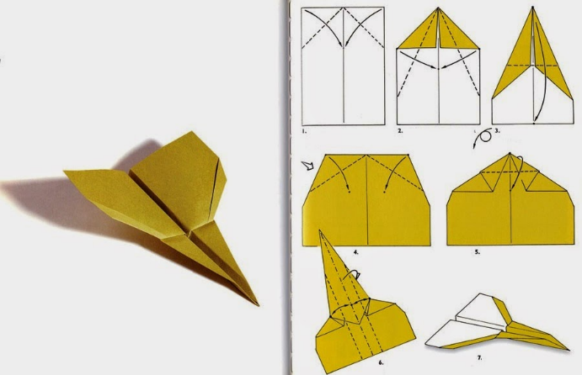
Аэрогами

Slide 5

Ежегодно 26 мая
День бумажных самолетиков

Slide 6
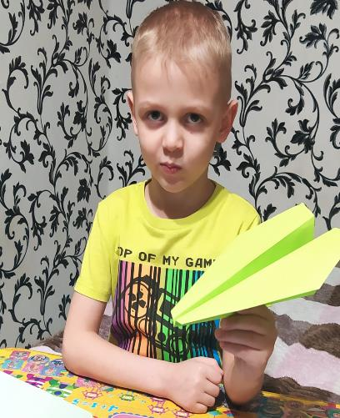
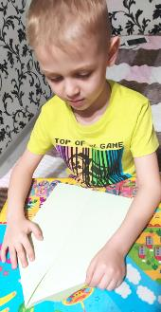
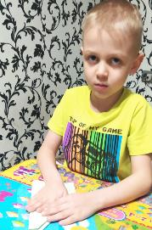
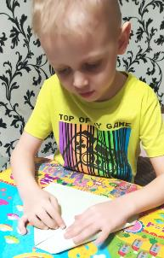
Модель «Стрела»

Slide 7
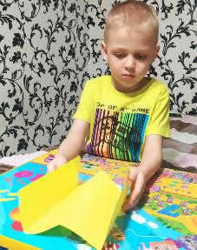
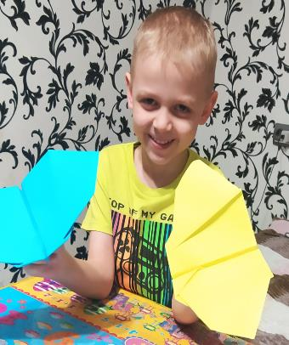
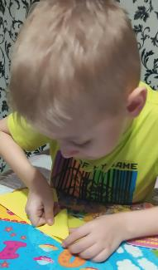
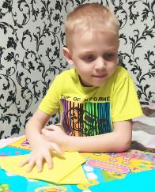
Модель «Птица космическая»

Slide 8
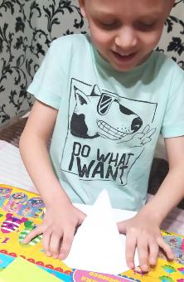
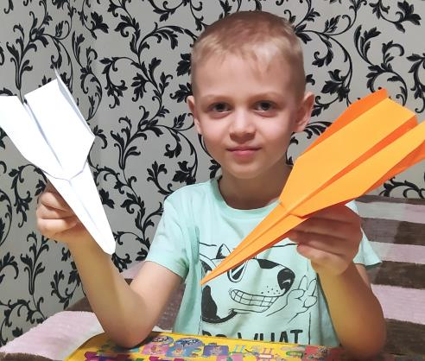
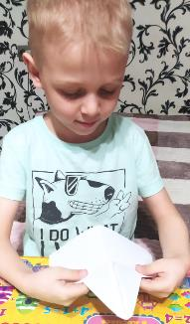
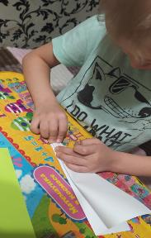
Модель «Меченосец»

Slide 9
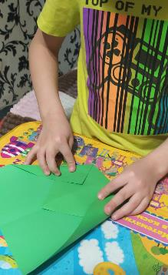
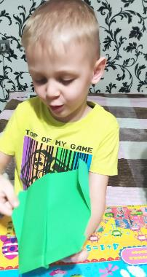
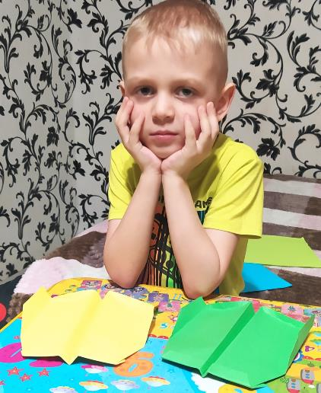
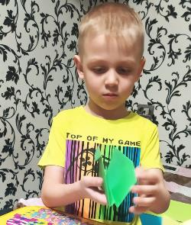
Модель «Бумеранг»

Slide 10
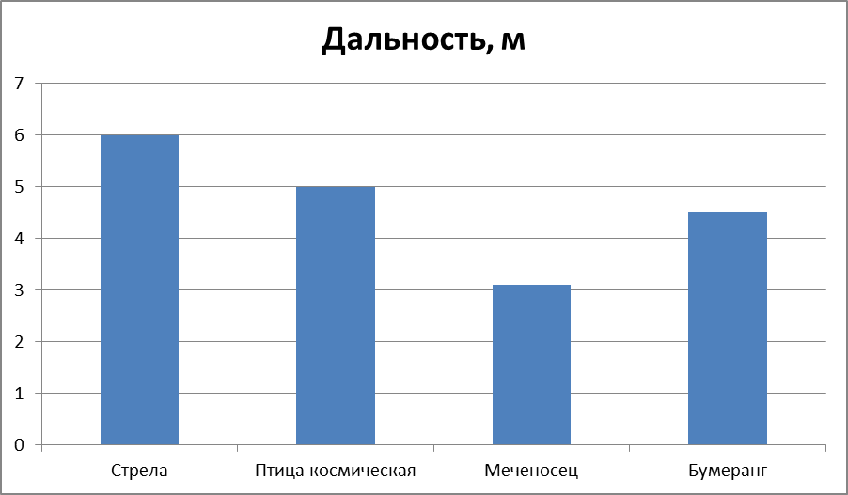

Slide 11
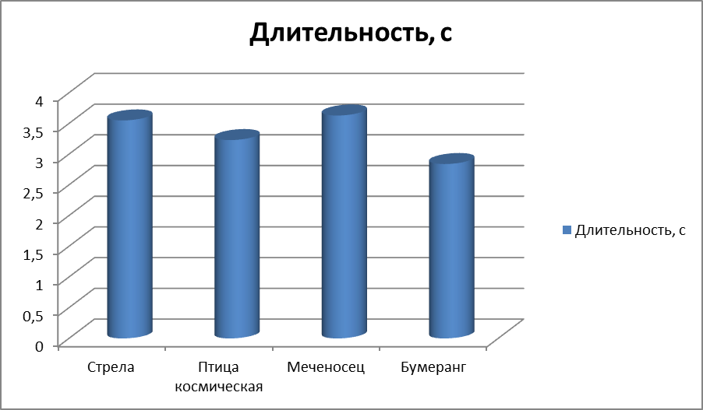

Slide 12
Спасибо за внимание!

